Slide 1
sunhaotai
Jilin University

Slide 2
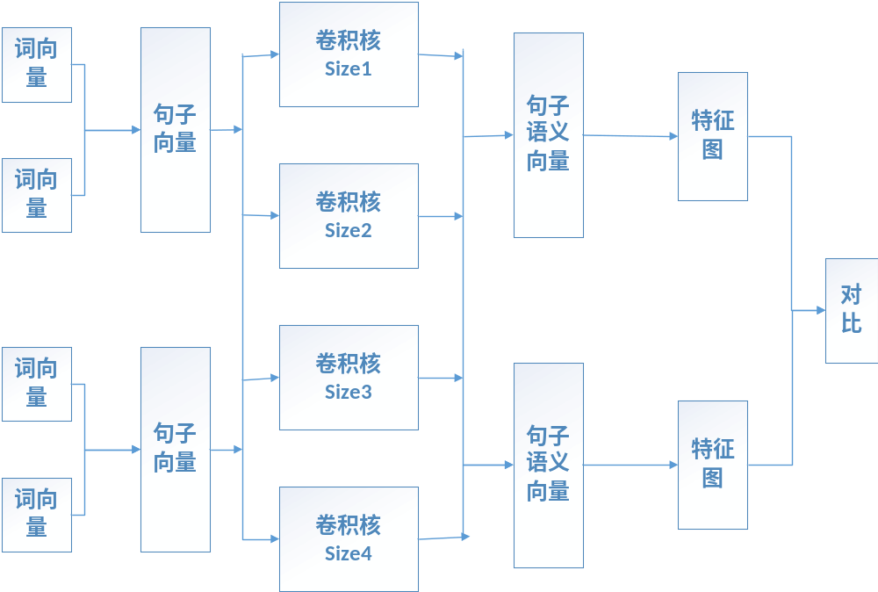
data preprocessing

Slide 3
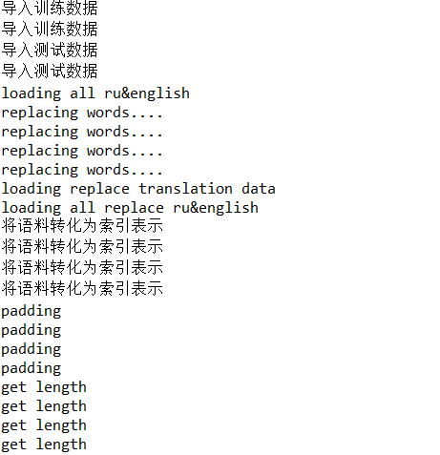
data preprocessing
（一） data preprocessing
（1） import library
（2） read-in data
（3）partitioned data set
（4）Processing data set
（5） participle
（6） preprocessing
（ depunctuate ）

Slide 4
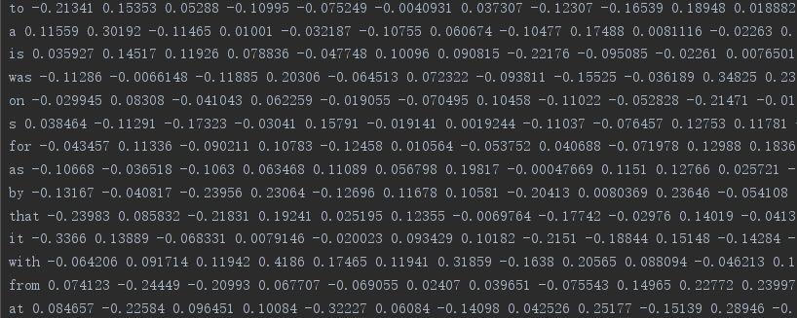
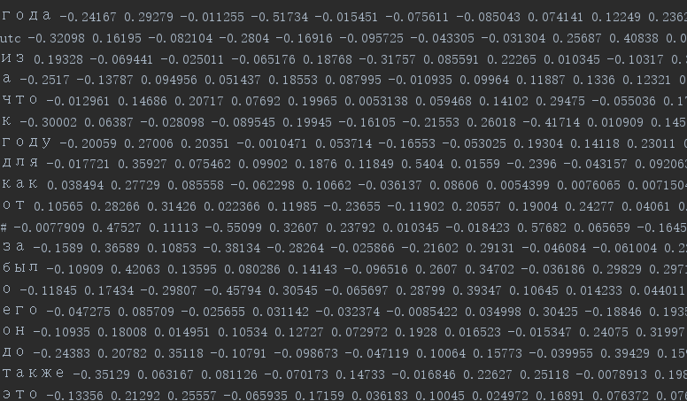
data preprocessing
（1） English corresponding word vector
（2）Russian corresponding word vector

Slide 5
Sentence vector
（二） Sentence vector
（1）Turn words into vectors, where each word reads coordinates like a dictionary
（2） A vector of words indexed into a vocabulary. For sentences with 10 words embedded in 300 dimensions, we will have a 10 by 300 matrix as our input 。

Slide 6
The CNN building
（三）CNN
（1） Input layer
（2） Convolutional Layer
（3） Pooling layer
self.dropout_keep_prob=1.0
self.batch_size=10
self.num_epochs=500000
self.evaluate_every=3000
self.checkpoint_every=3000
self.embedding_dim=300
self.num_filters=400
self.filter_sizes="2,3,5"
self.l2_reg_lambda=0.05
self.allow_soft_placement=True self.log_device_placement=False

Slide 7
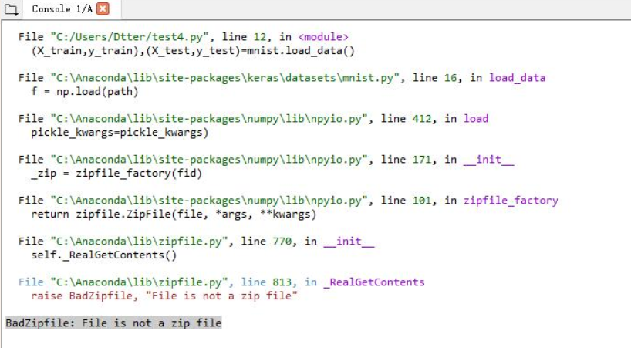
Tag correspondence analysis
（四）问题

